Slide 1
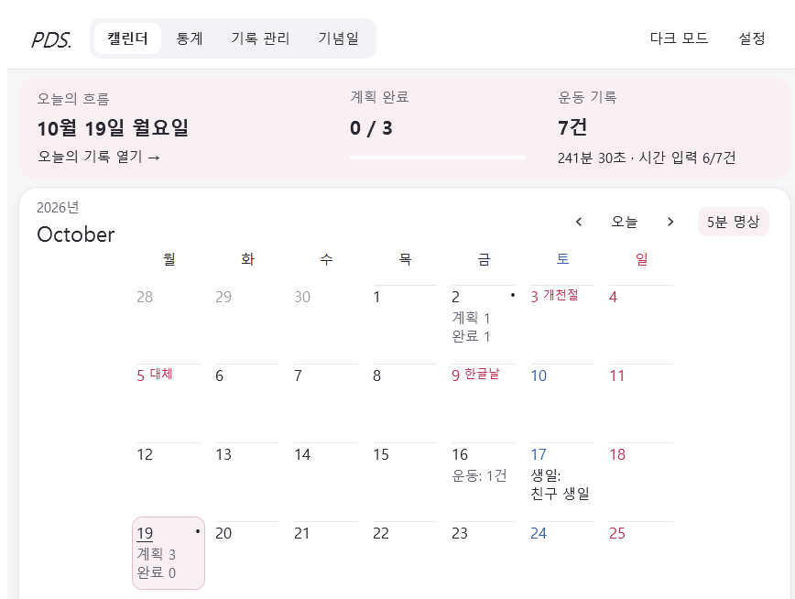
Windows 개인 생활 기록 앱 · 개발 발표
P
D
S
Plan
Do
See
계획을 세우고, 실행하고,
하루를 돌아보는 개인 기록 앱
발표자: 배주형
제출일: 2026.10.25
2026.10.19 실제 앱 캡처 · 시험 데이터
Notes:
PDS는 Plan–Do–See의 약자입니다. 계획을 세우고 실행을 기록한 뒤 돌아보는 개인 생활 기록 앱입니다. 이번 발표에서는 기록이 흩어져 생기는 불편에서 출발해 어떤 기능을 구현했고, 직접 사용하면서 어떻게 개선했는지 보여드리겠습니다. 발표 화면은 개인 기록이 아닌 시험 데이터입니다.
화면 자료: PDS v1.87 실제 Windows 앱의 달력. 2026.10.19 캡처이며 시험 데이터입니다.

Slide 2
02
발표 순서
기록을 한곳에 모으는 이유
03
주요 기능과 사용 흐름
04–07
사용 피드백과 개선
08
기술 구조와 개발 역할
09
검증 결과와 다음 단계
10–11
PDS.
Notes:
먼저 개발 목적과 사용 환경을 설명하고, 하루의 계획에서 운동·학습·금전 기록, 통계까지 이어지는 사용 흐름을 보여드리겠습니다. 그 뒤 직접 사용하며 결정한 개선 방향과 개발 방식, 검증 결과 및 남은 과제를 설명하겠습니다.

Slide 3
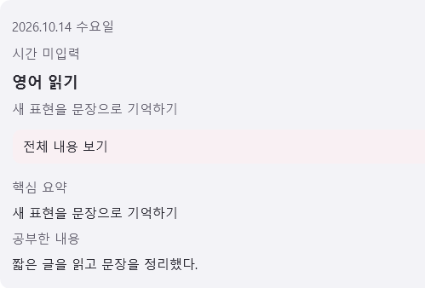
03
기록을 한곳에 모으는 이유
흩어진 기록을
다시 찾기 번거로웠습니다
저장한 학습 기록
날짜별 기록 | 다시 확인하는 내용
계획 | 실행 여부와 하루 회고
운동 | 수행 시간과 예상 kcal
학습 | 내용·시간·첨부 자료
금전 | 수입·지출과 누적 내역
Windows 앱 우선 개발
로컬 저장, 트레이 숨김·복원
학습 기록 모아보기 예시 · 시험 데이터
CPU·메모리 사용량은 별도로 측정
PDS.
Notes:
계획과 운동, 학습, 지출을 서로 다른 곳에 적으면 지난 기록을 다시 찾기 번거로웠습니다. 한 날짜에서 계획과 실제 수행, 생활 기록을 연결하는 방식으로 해결하고자 했습니다. 사용 환경은 노트북을 우선했습니다. 창을 필요할 때 열고 평소에는 트레이에 숨겨 두는 사용 방식을 선택했습니다. Windows 앱이라는 이유만으로 웹보다 자원을 적게 쓴다고 단정하지 않으며 CPU와 메모리는 실제로 측정할 과제입니다.
화면 자료: PDS v1.87 학습 모아보기 실제 화면에서 저장한 학습 기록을 펼친 부분을 확대했습니다. 가상 학습 기록을 사용한 시험 데이터입니다.

Slide 4
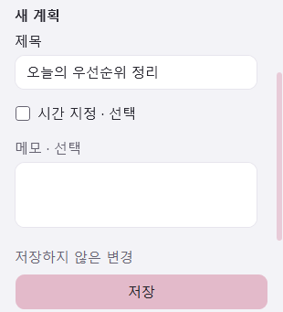
04
계획과 실행, 회고의 사용 흐름
P
PLAN
계획 작성
우선순위와 시간·메모 입력
D
DO
실행 기록
수행한 계획을 완료 처리
S
SEE
하루 회고
잘한 점·아쉬운 점·다음 행동
23:00
미완료 계획만 다음 날로 이월
운동·학습·금전은 선택 날짜 유지
저장 후 ‘저장 완료’ 확인
실제 계획 입력 영역 · 시험 데이터
PDS.
Notes:
아침에 오늘의 우선순위를 계획으로 적고 시간과 메모를 함께 저장합니다. 수행한 계획은 완료로 바꾸고, 하루를 마무리할 때 선택적으로 회고를 남깁니다. 회고는 잘한 점, 아쉬운 점, 다음 행동의 세 칸입니다. 날짜별로 계획 추가·수정·삭제·완료를 관리하고 저장 완료 안내를 확인합니다. 23시 이월은 미완료 계획에만 적용합니다. 운동·학습·금전·회고는 선택한 날짜를 유지하며 늦게 입력했다고 다음 날로 옮기지 않습니다. 양력·음력 반복 기념일과 2025~2027년 공휴일, 선택형 명상 및 미완료 계획 안내도 지원합니다.
화면 자료: PDS v1.87 실제 계획 입력 화면의 제목·시간·메모·저장 영역을 확대했습니다. 시험 데이터입니다.

Slide 5
05
운동 입력과 kcal 계산 예시
계산에 사용한 값
예상 소모량
항목 | 입력값
운동 종목 | 테니스
실제 수행 시간 | 30분
체중 | 75kg
지원 강도 | MET 6.8
255
kcal
체중 × MET × 수행 시간
75 × 6.8 × 0.5h
5개 분류, 22개 종목
종목에 맞게 시간·횟수·층수 입력
계산 조건이 부족해도 기록 저장
풋살은 참여 시간과 경기 시간을 구분
실제 측정값이 아닌 추정값
강도·수행 시간에 따라 달라짐
PDS.
Notes:
운동은 걷기·계단, 러닝, 사이클, 맨몸운동, 구기·라켓의 5개 분류와 22개 종목을 지원합니다. 종목에 맞게 시간이나 횟수, 층수를 직접 입력합니다. 체중과 실제 수행 시간, 지원 강도에 따른 MET로 예상 kcal을 계산합니다. 예시 화면의 체중 75kg, 테니스 30분, MET 6.8은 약 255kcal이며 실제 측정값이 아닌 추정값입니다. 횟수나 층수만으로 kcal을 계산하지 않습니다. 계산 조건이 부족해도 기록은 저장합니다. 풋살은 전체 참여 시간과 실제 경기 시간을 구분해 휴식 시간 전체를 경기 시간으로 계산하지 않도록 합니다.

Slide 6
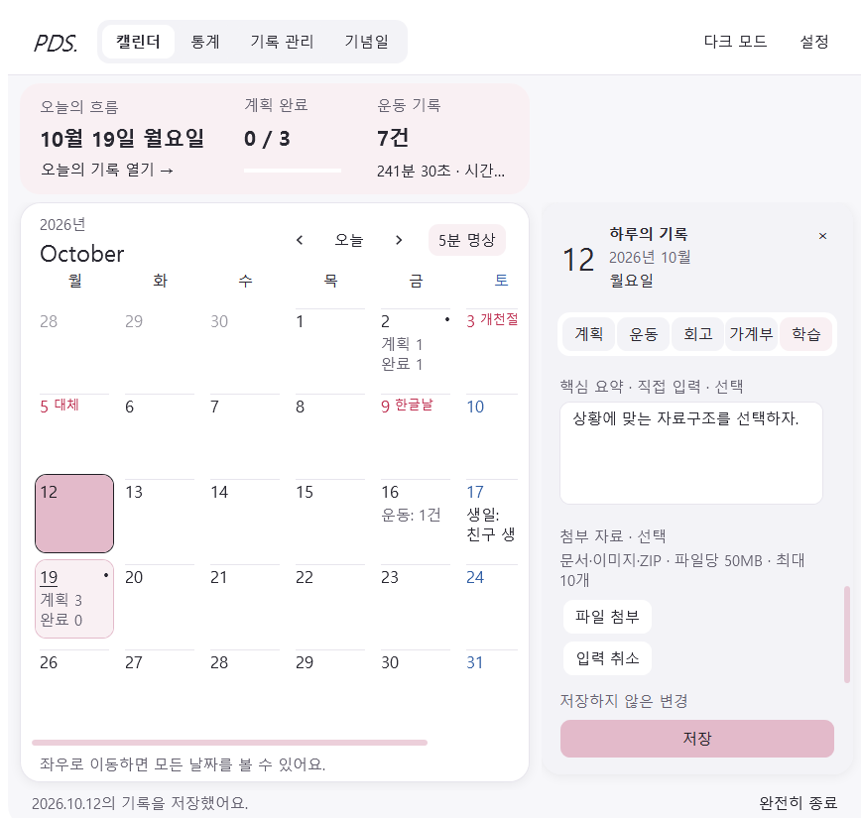
06
학습 기록과 정기 금전 내역
내용과 자료를 함께 보관
제목·내용·직접 요약과 선택형 소요 시간
첨부 파일은 사본으로 보관하고 열기
원본을 지워도 보관한 사본은 유지
월 정기 내역 예시
항목 | 월 금액 | 구분
휴대폰 요금 | 50,000원 | 소비
넷플릭스 구독 | 15,000원 | 소비
청년 적금 | 100,000원 | 저축
지정일 자동 반영 · 적금·저축 구분
실제 학습 입력 영역 · 확대
PDS.
Notes:
학습 기록에는 제목과 내용, 직접 적는 핵심 요약과 선택형 소요 시간을 남깁니다. 파일은 앱이 사본을 보관하고 열어볼 수 있습니다. 원본 파일을 삭제해도 보관한 사본을 사용할 수 있습니다. 자동 분석이나 AI 요약은 포함하지 않습니다. 금전 기록에서는 수입과 지출, 주간·월간 누적 및 소비 유형을 확인합니다. 통신비와 구독료 같은 고정 비용은 매월 지정일에 자동 반영합니다. 적금은 정기적으로 나가는 돈이지만 소비와 구분해 집계합니다. 표의 금액은 시험 예시입니다.
화면 자료: PDS v1.87 학습 입력 실제 화면의 핵심 요약과 파일 첨부 영역 확대. 시험 데이터입니다.

Slide 7
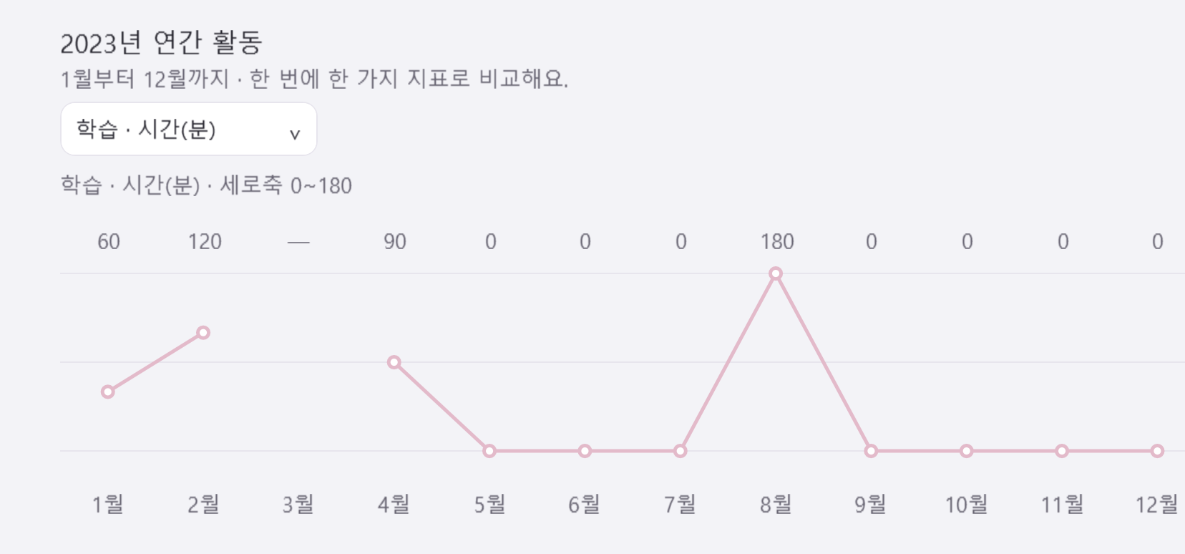
07
통계로 확인하는 누적 기록
통계와 기록 관리
통계 기간
주간·월간·요일별
비교 지표
계획 완료율
운동·학습 시간
기록 관리
검색·휴지통
월간 결산
2023년 가상 학습 기록 · 시험 데이터
미입력은 ‘—’로 표시하고 0분과 구분
PDS.
Notes:
통계는 주간·월간·요일별로 확인합니다. 연간 그래프에서는 12개월 중 한 가지 지표를 선택해 비교합니다. 화면은 2023년 가상 학습 기록을 사용한 시험 데이터입니다. 3월의 미입력은 선을 연결하지 않고 0분과 구분합니다. 기록 관리에서는 통합 검색과 휴지통, 월간 결산을 제공합니다.
화면 자료: PDS v1.87 연간 그래프 실제 화면. 2023년 가상 학습 기록을 사용한 시험 데이터입니다.

Slide 8
08
사용 피드백과 개선
사용하며 확인한 불편을 기록 규칙과 화면에 반영했습니다
구분 | 사용 중 확인한 불편 | 직접 결정한 개선
화면 구성 | 소형 모드를 자주 쓰지 않을 것 같다 | 소형 모드 제거 고정 창과 상세 영역에 집중
운동 날짜 | 늦게 저장한 운동이 통계에서 빠진다 | 선택한 날짜에 운동 저장·집계
화면 표현 | 글자 정렬과 화면 이동이 어색하다 | 맑은 고딕 통일 정렬과 전환 보정
기록 확인 | 누적 기록을 찾고 복구하고 싶다 | 검색·휴지통·월간 결산을 앱 안에 통합
기능을 줄이는 판단부터 날짜 집계 규칙까지 개선
PDS.
Notes:
이 표는 직접 사용하면서 정한 개선 방향입니다. 여러 외부 사용자에게 검증했다는 뜻은 아닙니다. 소형 모드는 활용도가 낮다고 판단해 없애고 고정 창과 상세 영역에 집중했습니다. 밤늦게 하는 운동도 있으므로 계획의 23시 이월 규칙과 운동 기록 날짜를 분리했습니다. 글꼴과 정렬, 화면 전환을 반복해서 피드백했고 기록 관리는 별도 팝업에서 앱 안으로 옮겼습니다. AI의 제안을 그대로 적용하는 대신 생활 방식에 맞는 선택을 하는 과정이 중요했습니다.

Slide 9
09
기술 구조와 개발 역할
C# .NET 10 WPF
역할 분담
보관 대상 | 저장·관리 방식
날짜별 기록 | 로컬 SQLite
첨부 자료 | 앱 관리 폴더의 사본
백업과 복원 | 수동 내보내기·복원
창 사용 | 트레이 숨김·복원
기획·검증: 본인
기능과 생활 규칙 결정
직접 사용하며 결과 확인·피드백
개발 지원: AI
요구 정리와 코드 작성·수정
디자인 검토와 검사 자동화 지원
백업을 내보내도 원본 기록은 유지
AI 제안은 직접 검토 후 적용
PDS.
Notes:
Windows 앱은 C#, .NET 10, WPF로 만들었고 날짜별 기록은 로컬 SQLite에 저장합니다. 첨부 파일은 앱 관리 폴더에 사본을 보관합니다. 백업 파일을 내보내도 원본 기록은 삭제되지 않습니다. 트레이 숨김과 복원, 종료 후 기록 유지도 지원합니다. 저는 필요한 기능과 생활 규칙을 정하고 직접 사용해 결과를 확인했습니다. AI는 요구 정리와 코드 작성·수정, 디자인 검토, 자동 검사 작성을 도왔습니다. 앱 내부에서 AI가 기록을 자동 분석하는 기능을 의미하지는 않습니다.

Slide 10
10
검증 결과와 확인 범위
879
별도 확인 항목
확인 내용 | 결과
버튼 조작 | 73개 통과
배율·창 크기 | 37개 통과
트레이 숨김·복원 | 7개 통과
종료 후 재실행 | 통과
화면·기능 자동 검사 통과
시험 데이터로 저장·조회·통계 연결 확인
전환·스크롤 검사 58개 포함
검사 범위가 겹칠 수 있어 수치를 단순 합산하지 않음
기록 처리 390개는 관련 코드·실행 파일이 같아 이전 결과 재사용
추가 확인 장시간 CPU·메모리 사용량과 다른 PC 환경
PDS.
Notes:
검사는 개인 기록과 분리한 시험 데이터로 진행했습니다. 최신 WPF 화면·기능 검사 879개에는 전환과 스크롤 검사 58개가 포함됩니다. 별도 버튼 조작 73개, 배율과 창 크기 시뮬레이션 37개, 트레이 동작 7개와 종료 후 재실행도 통과했습니다. 범위가 겹칠 수 있어 수치를 단순 합산하지 않습니다. 기록 처리 검사 390개는 관련 코드와 DLL이 이전 버전과 같음을 확인해 이전 결과를 재사용했습니다. 이 발표 자료를 수정하면서 앱 검사를 새로 수행한 것은 아닙니다. 자동 검사 통과가 모든 PC나 장기 사용에서 오류가 없다는 보장은 아니며 CPU·메모리 사용량과 다른 PC 환경은 추가 확인할 과제입니다.

Slide 11
구현 결과와 다음 단계
11
P
D
S
Plan
Do
See
계획과 생활 기록을
날짜별로 연결했습니다
계획·운동·학습·금전 기록과 기간별 통계 구현
실사용 안정화
저장·조회·복구를 반복 확인하며 불편 개선
성능 확인
CPU·메모리 사용량과 장시간 동작 측정
배포 정리
실행본·공개본의 버전과 사용 안내 정리
앱 시연과 질의응답
약 90초 핵심 시연 후 질문
PDS.
Notes:
계획 작성에서 출발해 운동과 학습, 금전 기록을 날짜별로 연결하고 기간별 통계로 돌아보는 Windows 시제품을 구현했습니다. 앞으로는 실제 사용 중의 저장과 복구 안정성을 확인하고 CPU·메모리와 장시간 동작을 측정하며 완성도를 높이겠습니다.
60~90초 시연 순서
1. 시험 데이터에서 계획과 메모 입력 후 저장 완료 확인
2. 계획을 완료로 바꾸고 저장
3. 운동 한 건을 저장하고 같은 기간의 통계 확인
4. 기록 관리에서 검색 또는 12개월 그래프 확인
5. PDS 로고로 캘린더 복귀
시간이 남으면 기념일, 공휴일, 선택형 5분 명상과 미완료 계획 팝업을 짧게 소개합니다.

